Slide 1
Mathematik 7 Abels

Slide 2
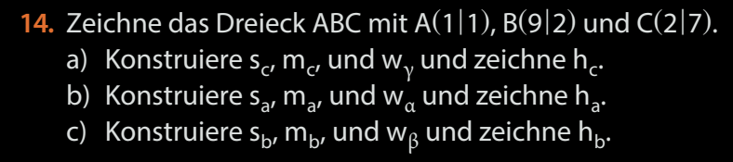

Slide 3
Kongruente Figuren

Slide 4
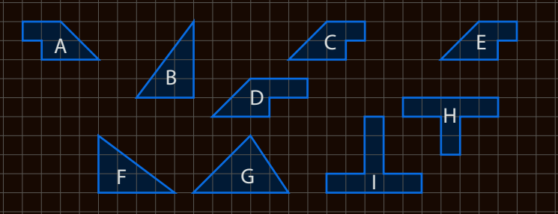
Welche Figuren kannst du verschieben, drehen oder spiegeln, damit sie genau übereinander liegen?

Slide 5
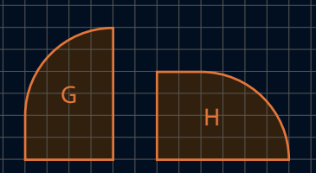
Kongruenz
Zwei geometrische Figuren G und H heißen genau dann zueinander kongruent (deckungsgleich), wenn sie sowohl in ihrer Form als auch im Flächeninhalt übereinstimmen. Deckungsgleiche Figuren können durch Verschieben, Drehen oder Spiegeln entstehen.

Slide 6
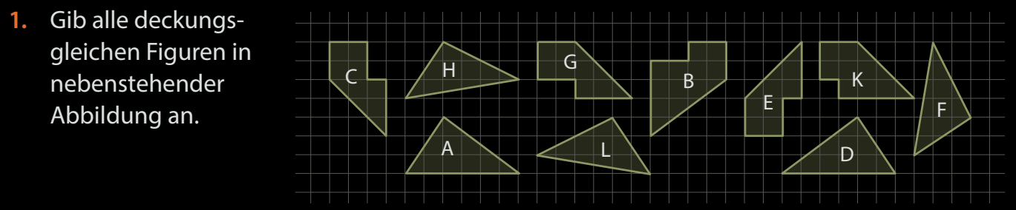
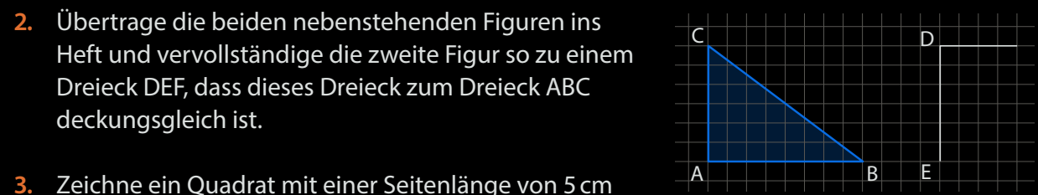
Fun160,161

Slide 7
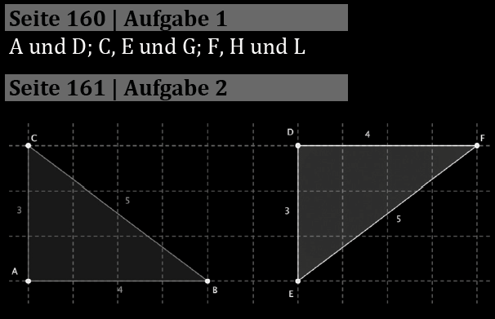
Fun160,161

Slide 8
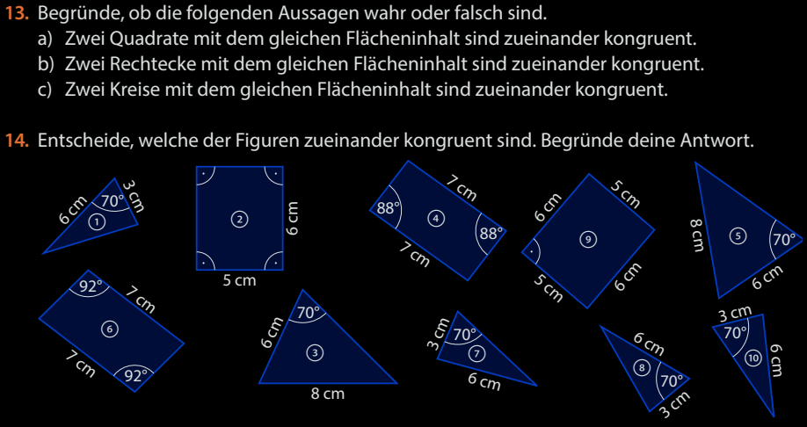
Fun162

